Slide 1
PROGRAMME EDUCATIF FEDERAL
FICHE « ACTION »

Slide 2
Nom du club
Date
22/08/2020
Nb participants
21
FC BOUAINE ROCHESERVIERE
U13
Catégories
District
Nom de l’action
VENDEE
DANS LE ROLE D’ARBITRE ASSISTANT
Thématique
REGLE DU JEU ET ARBITRAGE
Résumé de l’action
Dans le cadre de l'arbitrage assistant pour la catégorie U13 qui est réalisé par les joueurs,
une matinée de formation encadrée par Bruno Guilet (référent arbitre du club) et Daniel Ledoux (ancien arbitre) a eu lieu le samedi 22 août 2020.
Cette formation a été l'occasion pour les joueurs U13 de découvrir les différentes façons d'utiliser le drapeau.
Ils ont appris la signalisation des hors jeu, des rentrés de touches, coup pied de but ou de coin,etc...
Après cette initiation par un exercice de mise en situation, chaque joueur a eu l'occasion de mettre en application les gestes appris pendant 10 minutes, lors d'un match amical interne.
Fiche à renvoyer sur l’adresse email : aremaud@foot85.fff.fr

Slide 3
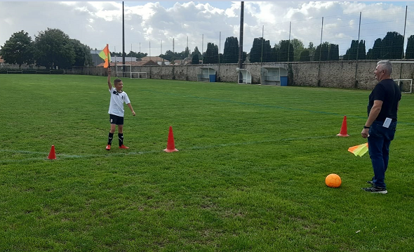
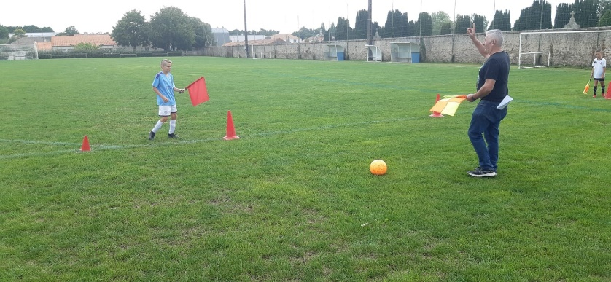
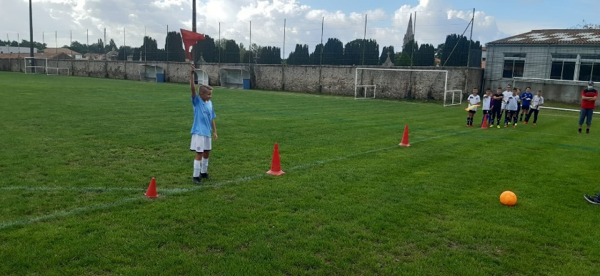
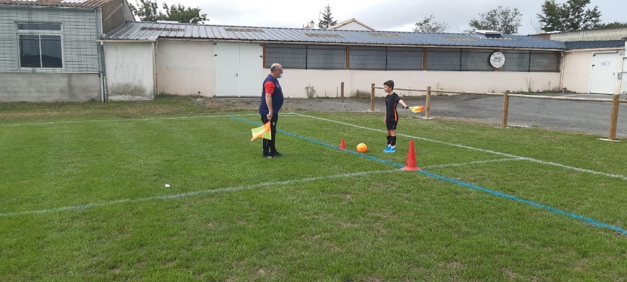
PHOTO
DE
L’ACTION
Fiche à renvoyer sur l’adresse email : aremaud@foot85.fff.fr

Slide 4
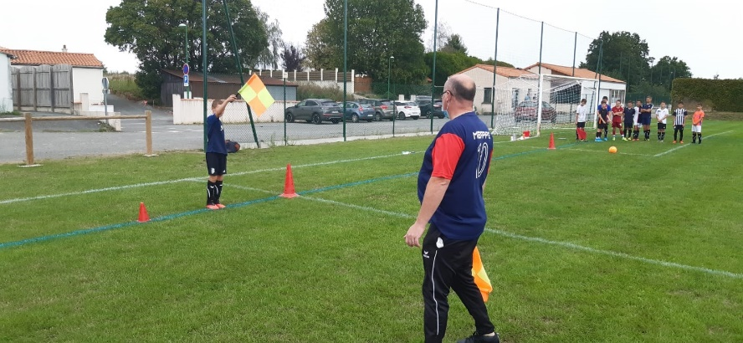
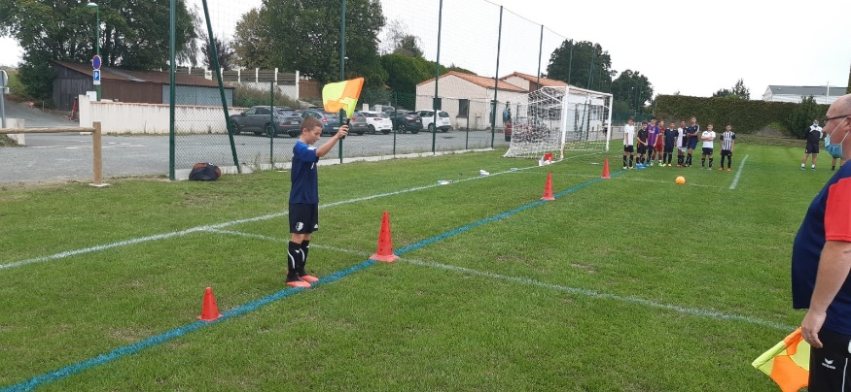
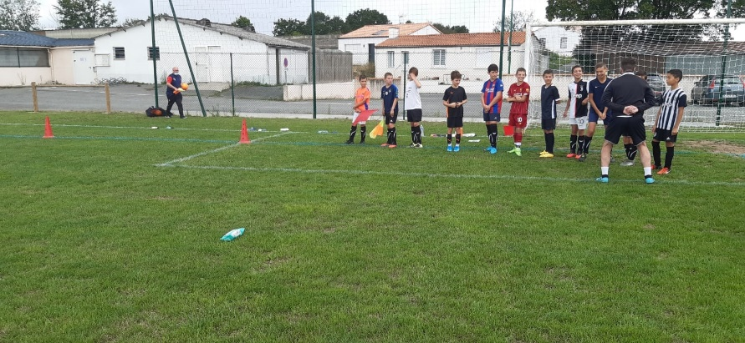
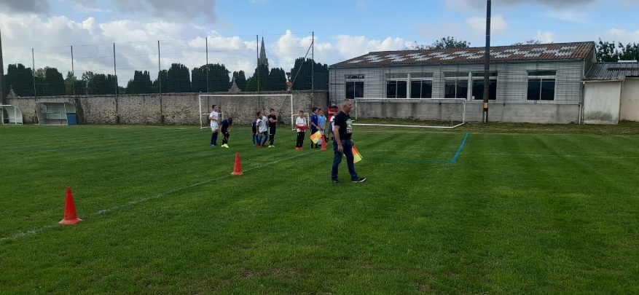
PHOTO
DE
L’ACTION
Fiche à renvoyer sur l’adresse email : aremaud@foot85.fff.fr

Slide 5
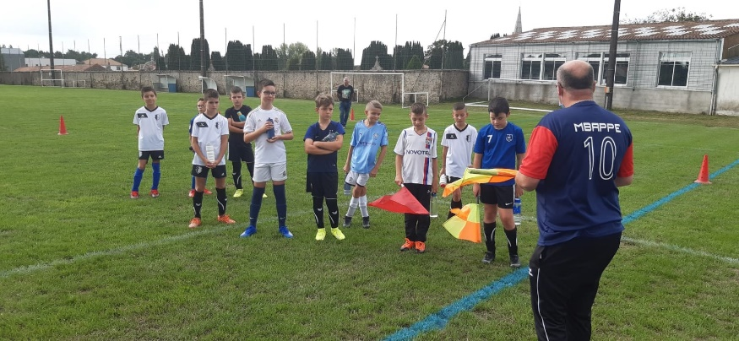
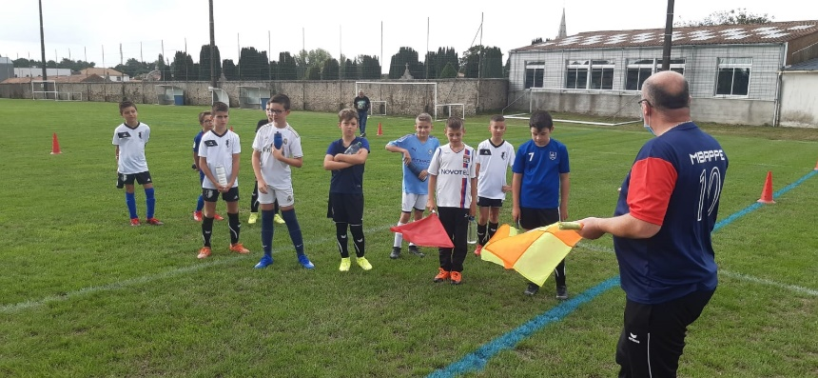
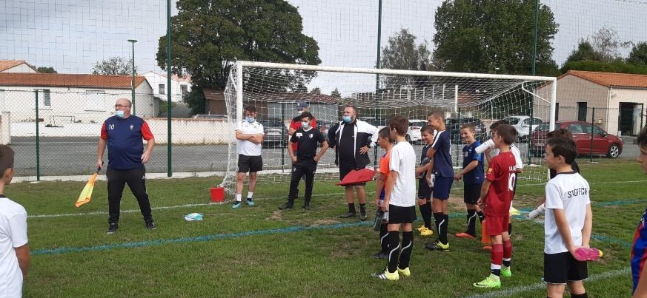
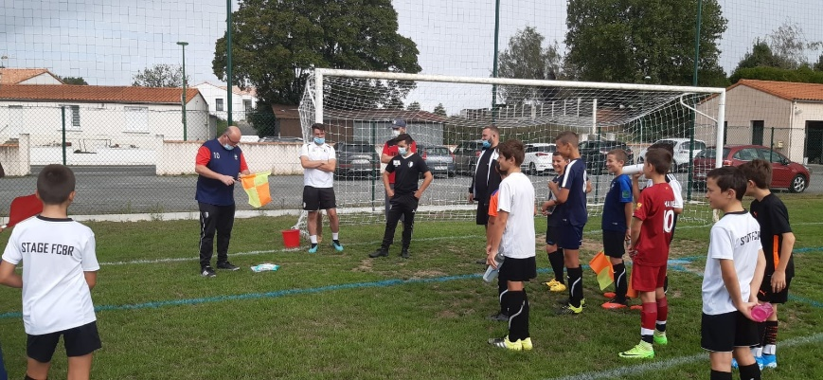
Fiche à renvoyer sur l’adresse email : aremaud@foot85.fff.fr

Slide 6
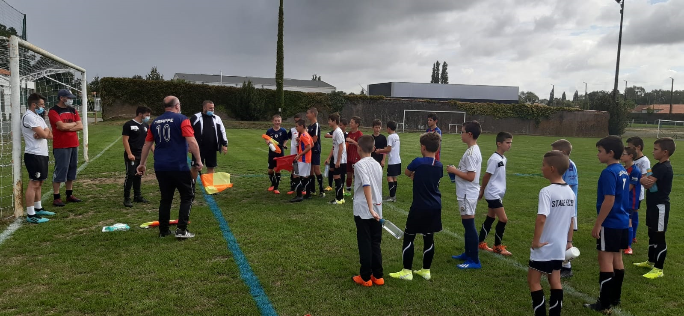
Fiche à renvoyer sur l’adresse email : aremaud@foot85.fff.fr

